Slide 1
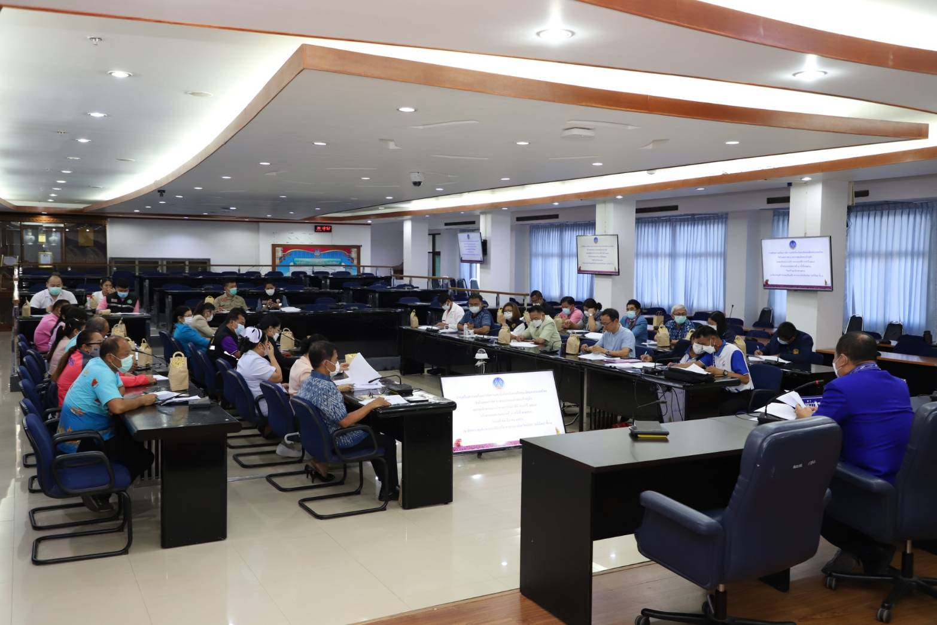
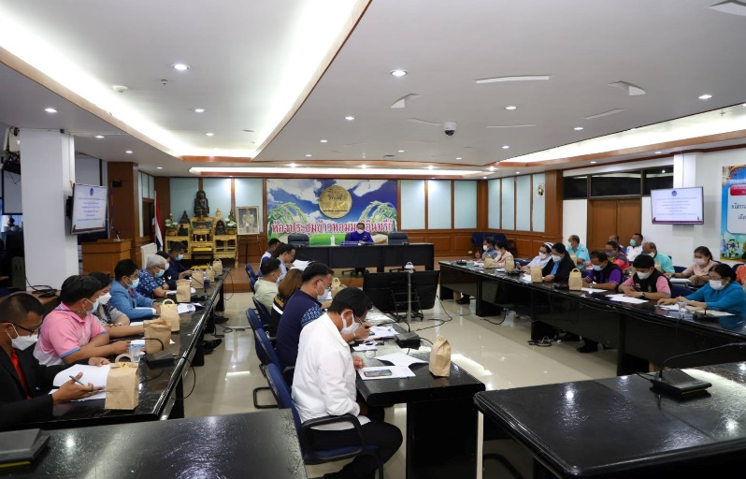
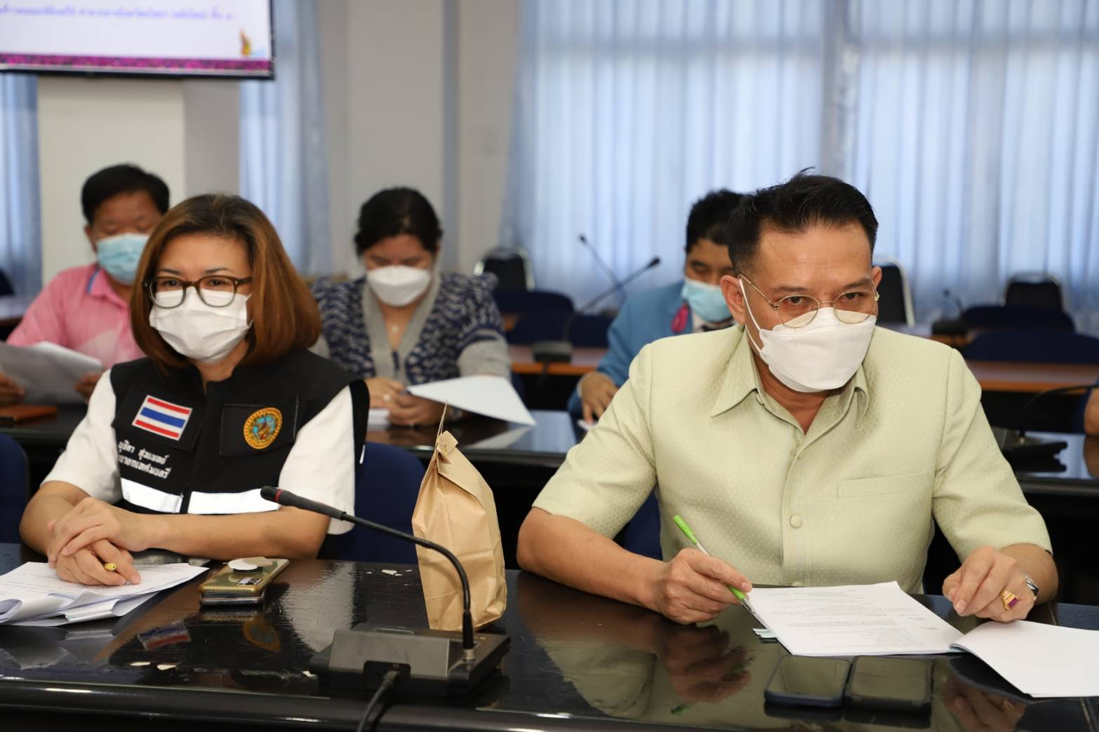
วันที่ 22 มีนาคม 2566 เวลา 14.00 น. นายสมยศ นามพุทธา ท้องถิ่นจังหวัดยโสธร เข้าร่วมประชุมเตรียมความพร้อมการจัดการแข่งขันกีฬาเรือพายชิงชนะเลิศแห่งประเทศไทยชิงถ้วยพระราชทาน พระบาทสมเด็จพระเจ้าอยู่หัว และสมเด็จพระนางเจ้าฯ พระบรมราชินี ประจำปี 2566 (เก็บคะแนนสะสมสนามที่ 1) ครั้งที่ 2/2566 ณ ห้องประชุมข้าวหอมมะลิอินทรีย์ ศาลากลางจังหวัดยโสธร (หลังใหม่) ชั้น 3 โดยมีนายไกร เอี่ยมจุฬา รองผู้ว่าราชการจังหวัดยโสธร เป็นประธานในการประชุมฯ

